Slide 1


SAMARQAND VILOYATI PEDAGOGLARNI YANGI METODIKALARGA O‘RGATISH MILLIY MARKAZI
Pedagog-oʻqituvchilarning ta’limning normativ-huquqiy hujjatlarini bilish va kasbiy faoliyatida samarali foydalanishga oʻrgatish
1-mavzu: Huquqiy-me’yoriy hujjatlarni bilish hamda ulardan kasbiy faoliyatda foydalanish zarurati
Ma’ruzachi: falsafa fanlari doktori, professor v.b.
HAYDAROV Komil Donaboevich

Slide 2


Pedagog-oʻqituvchilarning ta’limning normativ-huquqiy hujjatlarini bilish va kasbiy faoliyatida samarali foydalanishga oʻrgatish
SAMARQAND VILOYATI PEDAGOGLARNI YANGI METODIKALARGA O‘RGATISH MILLIY MARKAZI
ReJA:
Mashg’ulotda ko’riladigan masalalar:
1.1. Huquqiy-me’yoriy hujjatlarni bilish hamda ulardan kasbiy faoliyatda foydalanish ko’nikmalariga ega bo’lish - pedagog huquqiy madaniyatining muhim omili.
1.2. 2022-2026 yillarga mo’ljallangan Yangi O’zbekistonning taraqqiyot strategiyasi hamda Prezident Sh.Mirziyoyevning Oliy Majlis va O’zbekiston xalqiga Murojaatnomasida maktab ta’limini rivojlantirish masalalari.
1.3. “Ta’lim to’g’risida”gi Qonun – mamlakatimiz uzluksiz ta’lim tizimining eng muhim huquqiy asosi.

Slide 3
SAMARQAND VILOYATI PEDAGOGLARNI YANGI METODIKALARGA O‘RGATISH MILLIY MARKAZI
Pedagog-oʻqituvchilarning ta’limning normativ-huquqiy hujjatlarini bilish va kasbiy faoliyatida samarali foydalanishga oʻrgatish
MAVZU BO‘YICHA MASHG‘ULOT O‘TKAZISH SSENARIYSI
Har bir ishtirokchi o‘zini tanishtiradi, hayotidagi eng muhim yutuqlarni aytib beradi – har bir tinglovchiga 1 daqiqa.
Tanishuv
tinglovchilarda huquqiy madaniyatni shakllantirishga ko’mak berish, O’zbekiston Respublikasining “Ta’lim to’g’risida”gi Qonuni hamda 2022-2026 yillarga mo’ljallangan Yangi O’zbekistonning taraqqiyot strategiyasida uzluksiz ta’lim islohotlariga oid tushunchalarni shakllantirish.
Mashg‘ulotning maqsadi
Mashg‘ulot qoidalari
Erkinlik, o‘zaro hurmat, faollik, kreativlik (no’ananaviylik), renglamentga rioya qilish.
Mashg‘ulotdan kutiladigan natija
Yangi bilimlarga ega bo‘lish, tajriba almashish,o‘z-o‘zini baholash, kelgusi rejalarni belgilash.

Slide 4
Huquqiy-me’yoriy hujjat nima?
Huquqiy-me’yoriy hujjat “Normativ-huquqiy hujjatlar to’g’risida”gi qonunga muvofiq qabul qilingan, umum majburiy davlat ko’rsatmalari sifatida huquqiy me’yorlarni belgilashga, o’zgartirishga yoki bekor qilishga qaratilgan rasmiy hujjatdir.
Huquqiy madaniyat esa – fuqarolarning davlat va huquq haqidagi muhim bilimlarni egallab olishi, amaldagi normativ-huquqiy hujjatlar haqidagi tushunchalarini talqin qila olishi hamda ulardan to’g’ri foydalana olishidir.

Slide 5
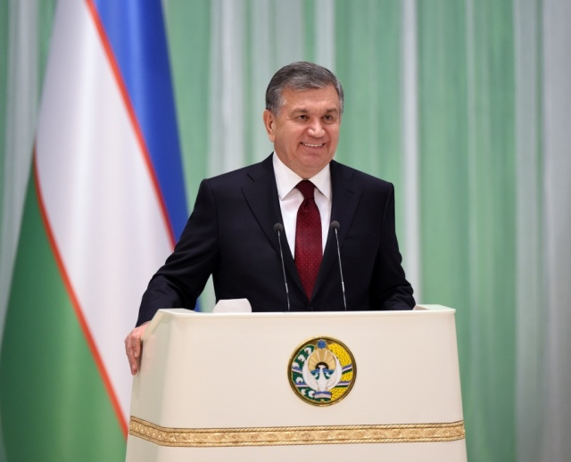
O‘zbekiston Respublikasi Prezidentining 2022 yil 20 dekabrdagi Oliy Majlisga va O‘zbekiston xalqiga MUROJAATNOMASI
2023 yilga yurtimizda «Insonga eʼtibor va sifatli taʼlim yili”, deb nom berildi. Nima uchun? - Chunki:
birinchidan, O‘zbekistonda olib borilayotgan davlat siyosati markazida inson va uning manfaatlarini taʼminlash ustuvor vazifa etib belgilangan;
ikkinchidan, taʼlim sifatini oshirish — Yangi O‘zbekiston taraqqiyotining yakkayu yagona to‘g‘ri yo‘lidir.
«Zakovat bor joyda ulug‘lik bo‘ladi, Bilim bor joyda buyuklik bo‘ladi”.
Yusuf Xos Hojib

Slide 6
SAMARQAND VILOYATI PEDAGOGLARNI YANGI METODIKALARGA O‘RGATISH MILLIY MARKAZI
Pedagog-oʻqituvchilarning ta’limning normativ-huquqiy hujjatlarini bilish va kasbiy faoliyatida samarali foydalanishga oʻrgatish
YANGI O‘ZBEKISTONNI QАNDАY BАRPO ETАMIZ?
BUNDА QАNDАY OMILLАR VА IMKONIYATLАRIMIZ BOR?
1
5
Markaziy Osiyo xalqaro instituti;
Tarixiy-maʼnaviy omil;
Ona tilimiz;
2
6
Markaziy Osiyo sivilizatsiyasi tarixi;
3
7
Taraqqiyot strategiyasi yoʼnalishlarida amalga oshiriladigan ishlar;
Islom sivilizatsiyasi markazi;
4
8
Mintaqaviy va umumbashariy omillar;
Prezident va ijod maktablari.

Slide 7
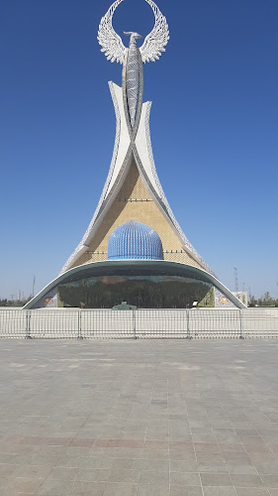
“Yangi O‘zbekiston – kattalarga hurmat, kichiklarga izzat, madadga muhtoj insonlar va oilalarga chinakam ko‘mak va yordam berish, mehr-oqibat ko‘rsatish hayotimiz qoidasiga aylanib borayotgan ijtimoiy makondir”. Yangi Oʻzbekistonni barpo etish – bu shunchaki xohish-istak, subyektiv hodisa emas, balki milliy manfaatlarivbpga toʻla javob beradigan obyektiv zaruratdir. Yanqi O’zbekistonning toʼrt tayanch ustuni 1) bogʼcha tarbiyachisi; 2) maktab muallimi; 3) professor-oʼqituvchilar; 4) ilmiy-ijodiy ziyolila

Slide 8
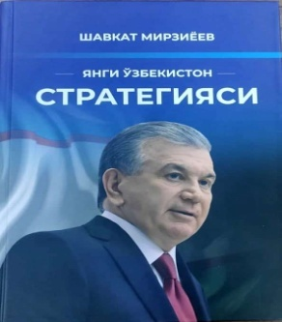
Pedagog-oʻqituvchilarning ta’limning normativ-huquqiy hujjatlarini bilish va kasbiy faoliyatida samarali foydalanishga oʻrgatish
SAMARQAND VILOYATI PEDAGOGLARNI YANGI METODIKALARGA O‘RGATISH MILLIY MARKAZI
Yangi O‘zbekistonning TАRАQQIYOT STRАTEGIYASI
1
2
2022-2026 yillarga mo’ljallangan Yangi O’zbekistonning Taraqqiyot strategiyasi O’zbekiston Respublikasi Prezidentining 2022 yil 28 yanvardagi PF-60 sonli Farmoni bilan tasdiqlangan bo’lib, yettita yo’nalish, 100 ta maqsadli vazifani o’z ichiga oladi.
Shuningdek, Farmon bilan Taraqqiyot strategiyasini “Inson qadrini ulug’lash va faol mahalla yili”da amalga oshirishga oid davlat dasturi tasdiqlandi.

Slide 9







TARAQQIYOT STRATEGIYASINING USTUVOR YO’NALISHLARI
1
Inson qadrini yuksaltirish va erkin fuqarolik jamiyatini yanada rivojlantirish orqali xalqparvar davlat barpo etish
6
Milliy manfaatlardan kelib chiqqan holda Umumbashariy muammolarga yondashish
7
Mamlakatimiz xavfsizligi va mudofaa salohiyatini kuchaytirish, ochiq, pragmatik va faol tashqi siyosat olib borish
2
3
4
5
Mamlakatimizda adolat va qonun ustuvorligi tamoyillarini taraqqiyotning eng asosiy va zarur shartiga aylantirish
Milliy iqtisodiyotni jadal rivojlantirish va yuqori oʼsish surʼatlarini taʼminlash
Adolatli ijtimoiy siyosat yuritish, inson kapitalini rivojlantirish
Maʼnaviy taraqqiyotni taʼminlash va sohani yangi bosqichga olib chiqish

Slide 10


Oʼzbekiston taraqqiyotining yangi davrida taʼlim sohasidagi davlat siyosatining mazmun-mohiyati
Ta’lim tizimining eng muhim huquqiy asoslaridan biri O‘zbekiston Respublikasining “Ta’lim to‘g‘risida”gi Qonuni 2020 yil 23-sentabrda qabul qilingan bo‘lib, ushbu qonun 11 bob, 75 moddadan iborat. “Ta’lim to‘g‘risida”gi Qonun fuqarolarga ta’lim, tarbiya berish, kasb-hunar o‘rgatishning huquqiy asoslarini belgilaydi hamda har kimning bilim olishdan iborat konstitutsiyaviy huquqini ta’minlashga qaratilgan.
Ta’lim olish huquqi
Jinsi, irqi, millati, tili, dini, ijtimoiy kelib chiqishi, e’tiqodi, shaxsiy va ijtimoiy mavqeidan qat’i nazar, har kimga ta’lim olish uchun teng huquqlar kafolatlanadi.
O‘zbekiston Respublikasining “Ta’lim to‘g‘risida”gi Qonuni 5-modda.

Slide 11

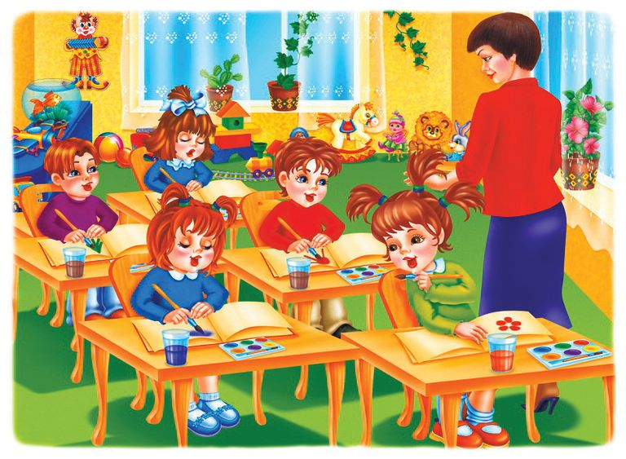

Oʼzbekiston taraqqiyotining yangi davrida taʼlim sohasidagi davlat siyosatining mazmun-mohiyati
Ta’lim turlari quyidagilardan iborat:
maktabgacha ta’lim va tarbiya;
umumiy o‘rta va o‘rta maxsus ta’lim;
professional ta’lim;
oliy ta’lim;
oliy ta’limdan keyingi ta’lim;
kadrlarni qayta tayyorlash va ularning malakasini oshirish;
maktabdan tashqari ta’lim.
O‘zbekiston Respublikasining “Ta’lim to‘g‘risida”gi Qonuni 7-modda.

Slide 12
Oʼzbekiston taraqqiyotining yangi davrida taʼlim sohasidagi davlat siyosatining mazmun-mohiyati
Professional ta’lim
Professional ta’lim egallanadigan kasb va mutaxassislik bo‘yicha quyidagi darajalarni o‘z ichiga oladi:
Boshlang‘ich professional ta’lim;
O’rta professional ta’lim;
O’rta maxsus professional ta’lim.
Boshlang‘ich professional ta’lim kasb-hunar maktablarida IX sinf bitiruvchilari negizida bepul asosda kunduzgi ta’lim shakli bo‘yicha umumta’lim fanlarining va mutaxassislik fanlarining ikki yillik integratsiyalashgan dasturlari asosida amalga oshiriladi.
O‘rta professional ta’lim kollejlarda davlat buyurtmasi yoki to‘lov-shartnoma asosida kasblar hamda mutaxassisliklarning murakkabligidan kelib chiqqan holda, davomiyligi ikki yilgacha bo‘lgan kunduzgi, kechki va sirtqi ta’lim shakllari bo‘yicha umumiy o‘rta, o‘rta maxsus ta’lim hamda boshlang‘ich professional ta’lim negizida amalga oshiriladi.
O‘rta maxsus professional ta’lim texnikumlarda umumiy o‘rta, o‘rta maxsus, boshlang‘ich professional va o‘rta professional ta’lim negizida davlat buyurtmasi yoki to‘lov-shartnoma asosida kasblar hamda mutaxassisliklarning murakkabligidan kelib chiqqan holda, davomiyligi kamida ikki yil bo‘lgan kunduzgi, kechki va sirtqi ta’lim shakllari bo‘yicha amalga oshiriladi.

Slide 13

Oʼzbekiston taraqqiyotining yangi davrida taʼlim sohasidagi davlat siyosatining mazmun-mohiyati
Umumiy o‘rta ta’lim tashkilotlarining sinflarida (guruhlarida) ta’lim oluvchilar soni o‘ttiz besh nafardan oshmasligi kerak.(9-m)
Ta’lim olish shakllari quyidagilardan iborat:
ishlab chiqarishdan ajralgan holda ta’lim olish (kunduzgi);
ishlab chiqarishdan ajralmagan holda ta’lim olish (sirtqi, kechki, masofaviy);
dual ta’lim;
oilada ta’lim olish va mustaqil ta’lim olish;
katta yoshdagilarni o‘qitish va ularga ta’lim berish;
inklyuziv ta’lim;
eksternat tartibidagi ta’lim;
mudofaa, xavfsizlik va huquqni muhofaza qilish faoliyati sohasida kadrlar tayyorlash. (15-modda).
Dual ta’lim
Dual ta’lim ta’lim oluvchilar tomonidan zarur bilim, malaka va ko‘nikmalarni olishga qaratilgan bo‘lib, ularning nazariy qismi ta’lim tashkiloti negizida, amaliy qismi esa ta’lim oluvchining ish joyida amalga oshiriladi. (17-modda).

Slide 14
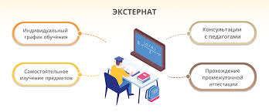

Oʼzbekiston taraqqiyotining yangi davrida taʼlim sohasidagi davlat siyosatining mazmun-mohiyati
Oilada ta’lim olish va mustaqil ta’lim olish
Oilada ta’lim olish bolalar, oila, davlat va jamiyat manfaatlarini hisobga olgan holda davlat ta’lim muassasasi hamda ta’lim oluvchilarning ota-onasi yoki boshqa qonuniy vakillari o‘rtasidagi shartnoma asosida amalga oshiriladi.
Mustaqil ta’lim olish yakka tartibda amalga oshiriladi hamda ta’lim oluvchilarni kasbiy, intellektual, ma’naviy va madaniy rivojlantirishga xizmat qiladi.
Oilada ta’lim olgan va mustaqil ta’lim olgan shaxslarga davlat tomonidan tasdiqlangan namunadagi ta’lim to‘g‘risidagi hujjatni berish davlat ta’lim muassasalarining tasdiqlangan o‘quv dasturiga muvofiq eksternat tartibida amalga oshiriladi. (18-modda).
Eksternat tartibidagi ta’lim
Eksternat tartibidagi ta’lim olish o‘quv dasturlarini mustaqil ravishda o‘zlashtirishni o‘z ichiga olib, uning yakunlari bo‘yicha ta’lim oluvchilardan davlat ta’lim muassasalarida yakuniy va davlat attestatsiyalaridan o‘tishni talab etadi.(21-modda).

Slide 15


Oʼzbekiston taraqqiyotining yangi davrida taʼlim sohasidagi davlat siyosatining mazmun-mohiyati
Inklyuziv ta’lim
Inklyuziv ta’lim alohida ta’lim ehtiyojlari va individual imkoniyatlarning xilma-xilligini hisobga olgan holda barcha ta’lim oluvchilar uchun ta’lim tashkilotlarida ta’lim olishga bo‘lgan teng imkoniyatlarni ta’minlashga qaratilgan.
Jismoniy, aqliy, sensor (sezgi) yoki ruhiy nuqsonlari bo‘lgan bolalar (shaxslar) uchun ta’lim tashkilotlarida inklyuziv ta’lim tashkil etiladi. (20-modda).
Pedagogik faoliyat bilan shug‘ullanish huquqi
Tegishli ma’lumoti, kasbiy tayyorgarligi bo‘lgan va ma’naviy-axloqiy fazilatlarga ega shaxslar pedagogik faoliyat bilan shug‘ullanish huquqiga ega. Magistraturani tamomlagan shaxslar va diplomli mutaxassislar o‘z mutaxassisligi bo‘yicha pedagogik faoliyat bilan shug‘ullanish huquqiga ega (44-m).

Slide 16

Oʼzbekiston taraqqiyotining yangi davrida taʼlim sohasidagi davlat siyosatining mazmun-mohiyati
Mahalliy davlat hokimiyati organlari, fuqarolarning o‘zini o‘zi boshqarish organlari va ta’lim tashkilotlari voyaga yetmagan ta’lim oluvchilarni tarbiyalashda, ularning jismoniy hamda ruhiy sog‘lig‘ini muhofaza qilish va mustahkamlashda, shuningdek individual qobiliyatlarini rivojlanti-rishda ularning ota-onasiga hamda boshqa qonuniy vakillariga ko‘maklashadi.
(51-modda).
Davlat jismoniy, aqliy, sensor (sezgi) yoki ruhiy nuqsonlari bo‘lgan bolalarning (shaxslarning) davlat ixtisoslashtirilgan ta’lim muassasa-larida, umumiy o‘rta, o‘rta maxsus, professional ta’lim muassasalarida inklyuziv shaklda bepul umumiy o‘rta, o‘rta maxsus, professional va maktabdan tashqari ta’lim olishini ta’minlaydi.
(55-modda).

Slide 17

SAMARQAND VILOYATI PEDAGOGLARNI YANGI METODIKALARGA O‘RGATISH MILLIY MARKAZI
Huquqiy-me’yoriy hujjatlarni bilish hamda ulardan kasbiy faoliyatda foydalanish zarurati
Yuksak ma’naviyatli rahbar va pedagog – davr taqozasi. Ularga qo‘yilayotgan talablar
Bugungi rahbar va pedagog yuksak aql-zakovat sohibi boʼlishi kerak;
1
2
Rahbar ham, pedagog ham mas’uliyatni chuqur anglashi, jamoasiga halol xizmat qilishi, kasbiga sadoqat ko’rsatishi lozim;
Rahbar aqlli, tajribali, oʼz ishining bilimdoni boʼlgan mutaxassislarga tayanmogʼi, ularning fikriga quloq solib, xulosa chiqarmogʼi lozim;
3
4
Rahbar ham, pedagog ham kimlargadir yaxshi koʼrinish ilinjida ishlamasligi kerak;

Slide 18

SAMARQAND VILOYATI PEDAGOGLARNI YANGI METODIKALARGA O‘RGATISH MILLIY MARKAZI
Pedagog-oʻqituvchilarning ta’limning normativ-huquqiy hujjatlarini bilish va kasbiy faoliyatida samarali foydalanishga oʻrgatish
Yuksak ma’naviyatli rahbar va pedagog – davr taqozasi. Ularga qo‘yilayotgan talablar
Fidoyi, tashabbuskor, qat’iyatli va talabchan boʼlishi, talabchanlikni zoʼravonlikka, qat’iyatni manmanlikka aylantirmasligi kerak, bu rahbarni odamlardan uzoqlashtiradi;
5
7
Rahbar pedagog kadrlarga mahalliychilik, oshna-ogʼaynichilik, shaxsiy sadoqat nuqtai nazaridan yondashmasligi lozim.
6
8
Bugungi pedagog va rahbar g’ayriaxloqiy odatlar, mayda gaplar, fisq-fasoddan yiroq boʼlishi, maishatbozlikka berilmasligi kerak;
Oʼzidan oldingi rahbar davrida ishlagan yaxshi mutaxassislarni ishdan boʼshatishi, ularni oʼziga raqib bilishi umumdavlat manfaatiga jiddiy zarar yetkazadi;

Slide 19


SAMARQAND VILOYATI PEDAGOGLARNI YANGI METODIKALARGA O‘RGATISH MILLIY MARKAZI
Pedagog-oʻqituvchilarning ta’limning normativ-huquqiy hujjatlarini bilish va kasbiy faoliyatida samarali foydalanishga oʻrgatish
Yuksak ma’naviyatli rahbar va pedagog – davr taqozasi. Ularga qo‘yilayotgan talablar
9
Rahbar xudbinlik, nafs balosiga qarshi turmogʼi, korrupsion holatlarga yo’l qoymasligi, xodimlarni ham undan asrashi lozim;
10
Har qanday holatda ham rahbar adolatsizlikka aslo yoʼl qoʼymasligi zarur;
11
Har bir pedagog, har bir rahbar shaxsiy hayoti va kundalik turmushida boshqalarga ibrat boʼlishi kerak;
12
Maktab rahbari oʼz gʼoyasi, fikri, harakat dasturiga ega boʼlishi bilan birga pedagogik jamoani yagona gʼoya, maqsad yoʼlida jisplashtira olishi, ezgu ishlarga safarbar eta olishi zarur.

Slide 20

SAMARQAND VILOYATI PEDAGOGLARNI YANGI METODIKALARGA O‘RGATISH MILLIY MARKAZI
E’TIBORINGIZ UCHUN RAHMAT!
SAMARQAND VILOYATI PEDAGOGLARNI YANGI METODIKALARGA O‘RGATISH MILLIY MARKAZI

